Slide 1

Эволюция
видеоигр
Студенты 270 группы Фофанов Д.А.
Мигачева М.С.

Slide 2
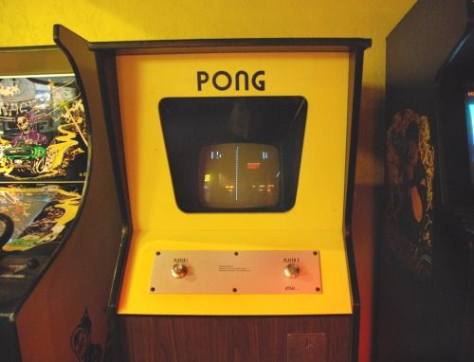
Зарождение: Аркады
Игровой автомат Pong – символ начала коммерческой игровой индустрии.
Автомат состоял из: чёрно-белого телевизора и двух вращающихся джойстиков. Игра была выпущена фирмой Atari в 1972.

Slide 3
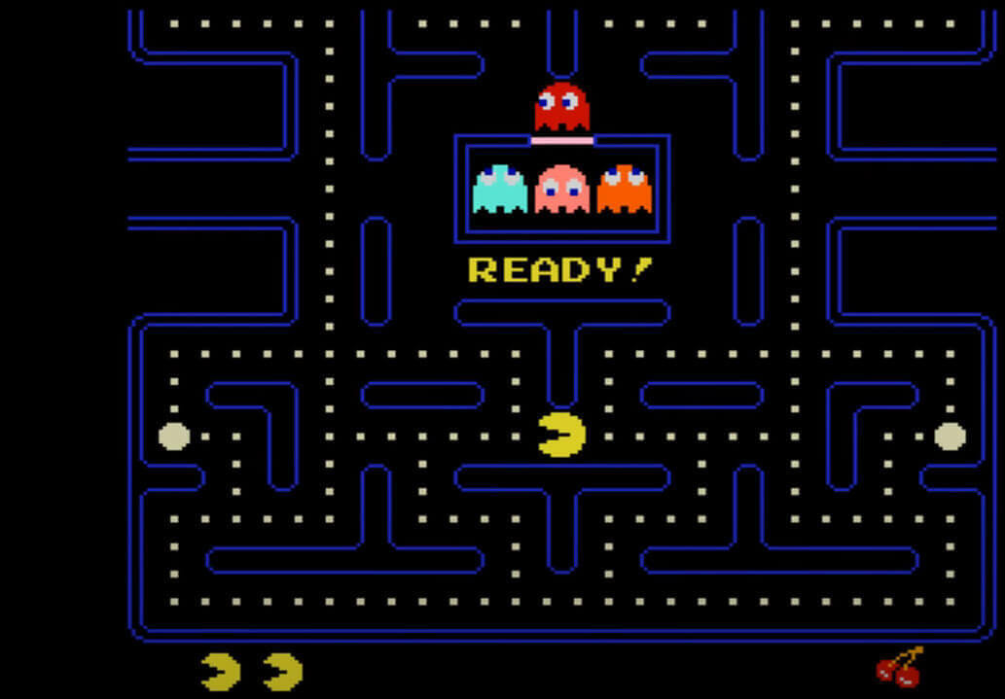
Золотой век 2D
80-е годы стали десятилетием когда видеоигры прочно вошли в массовую культуру. Игры такие как Pac-Man, Donkey Kong, Super Mario были невероятно популярны и соревновательные.

Slide 4
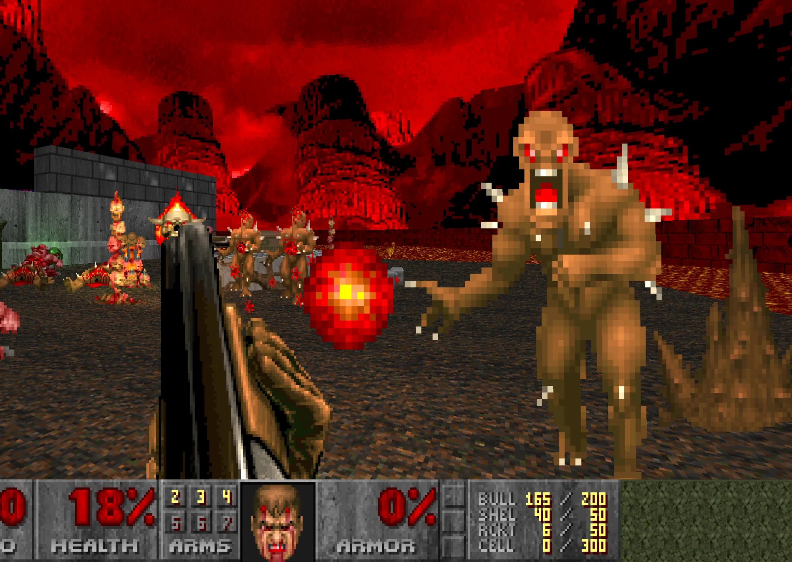
3D – революция
Переход на 32/64 битные процессоры дал разработчикам вычислительную мощность для рендеринга полигональной 3D графики. Игрок получил возможность свободного передвижения по игровой карте. Камера стала отдельным элементом гейм-дизайна.

Slide 5
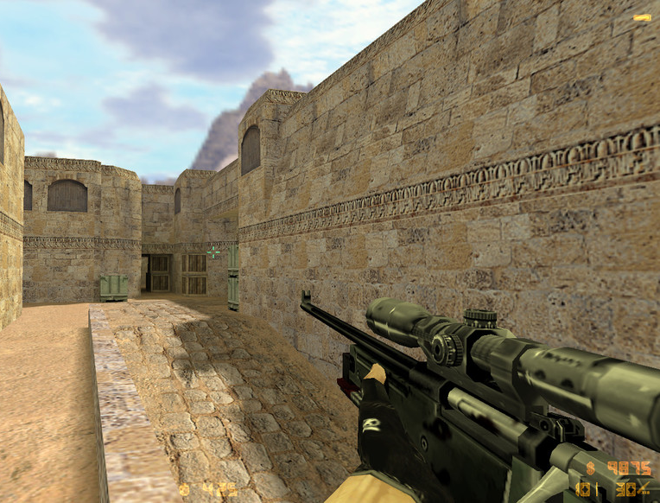
Эпоха онлайна и «живых» миров
Широкополосный интернет стер границы, превратив игры из одиночного развлечения в глобальные социальные пространства. Онлайн-шутеры, такие как Counter-Strike и Call of Duty, породили киберспорт, сделав командные сетевые баталии новой нормой.

Slide 6
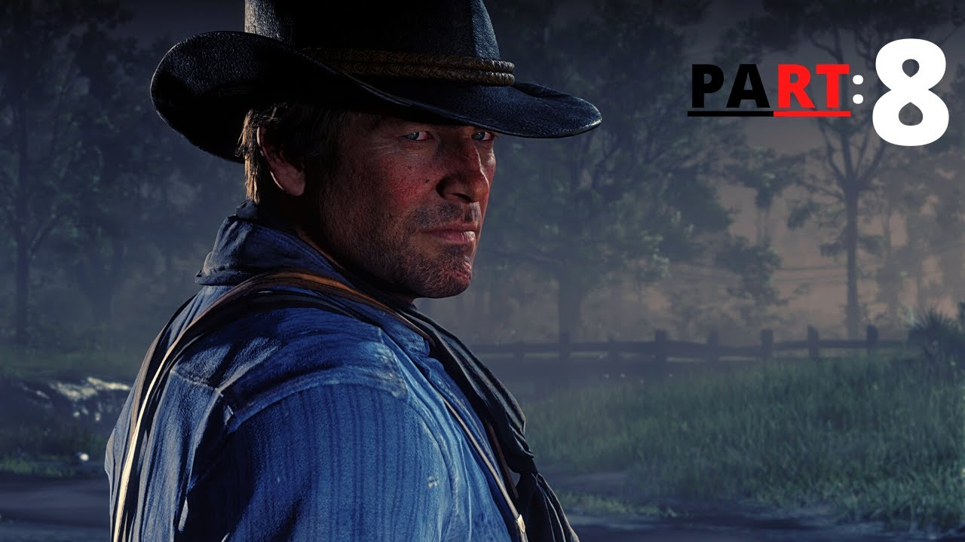
Кинематографичность и повествование
В 2010-е игры достигли кинематографичного уровня благодаря фотореалистичной графике и продвинутым технологиям. Такие проекты как Red Dead Redemption 2 и The Witcher 3 показали, что видеоигры могут быть сложной формой искусства с глубокими сюжетами, эмоциональными персонажами.

Slide 7

Инди-революция
В 2010-е доступные инструменты разработки и цифровая дистрибуция стерли барьеры для создания игр. Такие проекты как Minecraft и Undertale доказали, что успех определяют не бюджет и графика, а оригинальные идеи и смелый творческий подход.

Slide 8
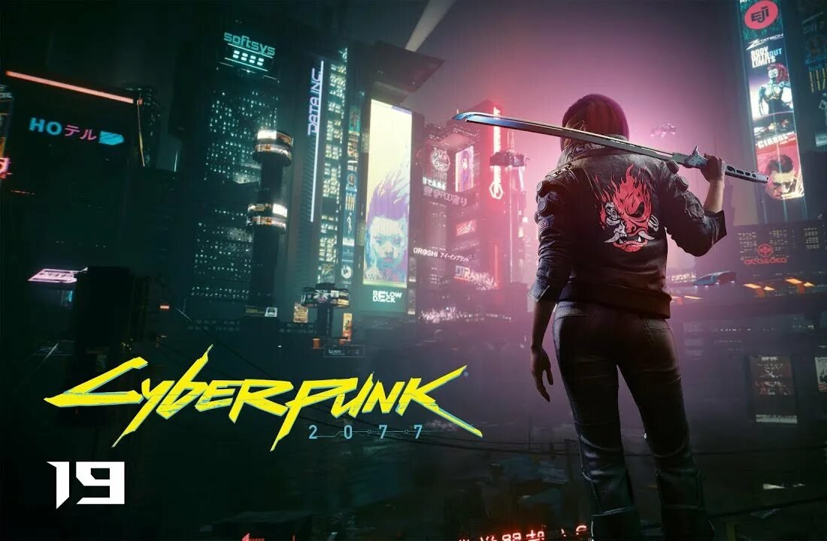
Современные тренды
Доминирование «Игр как Сервиса». Идея в том, что игра выпускается и постоянно поддерживается годами, обрастая новым контентом, сезонами, пропусками и внутриигровыми магазинами.: Игра — это платформа, которая должна постоянно удерживать внимание и мотивацию игрока

Slide 9
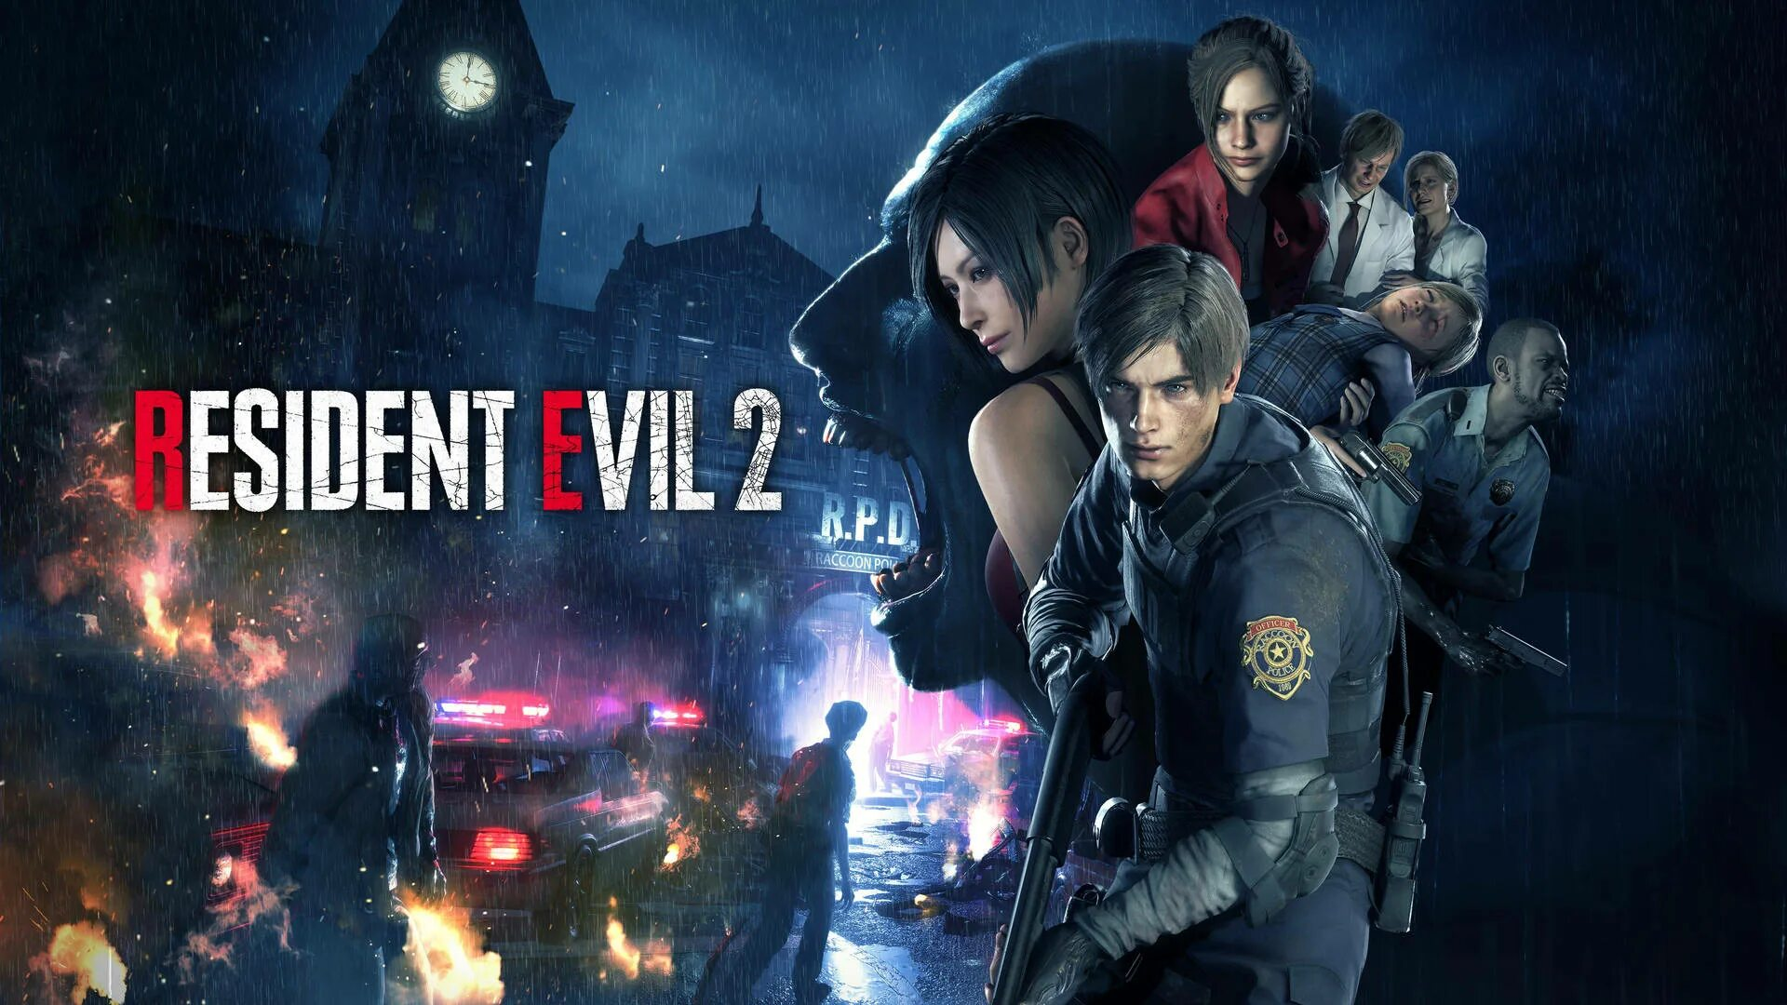
Ностальгия как тренд
Современный игровой рынок переживает бум ремейков и ремастеров. Крупные студии активно перевыпускают классику, сочетая ностальгию по проверенным франшизам с современными графическими стандартами и геймплейными улучшениями. Яркие примеры — Resident Evil 2 и Final Fantasy VII Remake, где оригинальные сюжеты получили новое воплощение.

Slide 10
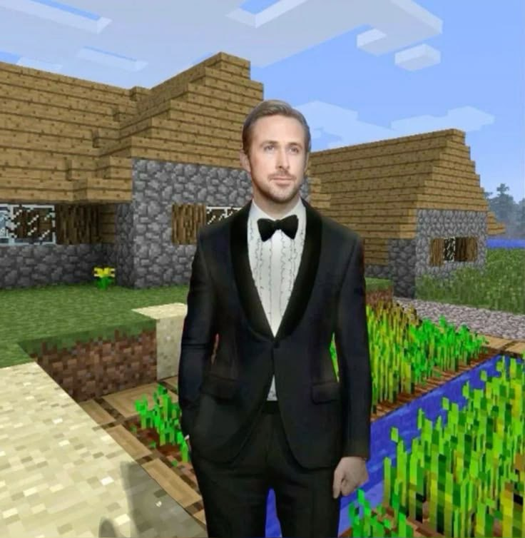
Заключение
Видеоигры прошли путь от простых пиксельных развлечений до сложной формы искусства и социального явления. Они стали универсальным языком, объединяющим людей через совместный опыт, киберспорт и виртуальные миры. Современные игры сочетают в себе технологические инновации и глубокие социальные взаимодействия.

